Slide 1
Συμπληρωματικές σημειώσεις Power Point στο μάθημα της ΕΙΔΙΚΗΣ ΑΓΩΓΗΣ
Σχολή Επιστημών Αγωγής – ΠΤΔΕ-ΕΚΠΑ
Φιλοσοφία και σύγχρονοι ορισμοί της Ειδικής Αγωγής
(κεφάλαιο 2)
Εκπαιδευτικά και υποστηρικτικά προγράμματα για παιδιά με ειδικές ανάγκες
(κεφάλαιο 8)
Διδάσκουσα: Σ. Πολυχρονοπούλου
Εαρινό εξάμηνο 2026

Slide 2
Βασικά σημεία των σύγχρονων ορισμών της Ειδικής Αγωγής
1. Ειδικά προγράμματα – μέθοδοι και στρατηγικές διδασκαλίας.
2. Εκπαιδευτικοί ειδικής αγωγής και ειδικές υποστηρικτικές υπηρεσίες.
3. Ειδικοί χώροι, ειδικά όργανα, ειδικό εκπαιδευτικό υλικό.

Slide 3
1. Ειδικά προγράμματα – μέθοδοι και στρατηγικές διδασκαλίας (παραδείγματα)
Το πρόγραμμα του Τμήματος Ένταξης (Τ.Ε.).
Η διδασκαλία νοηματικής γλώσσας.
Η διδασκαλία με τη μέθοδο Μπράιγ.
Η εκπαίδευση σε θέματα κινητικότητας και προσανατολισμού.

Slide 4

Τμήμα Ένταξης

Slide 5

Aνάγνωση και γραφή μπράιγ (braille)

Slide 6
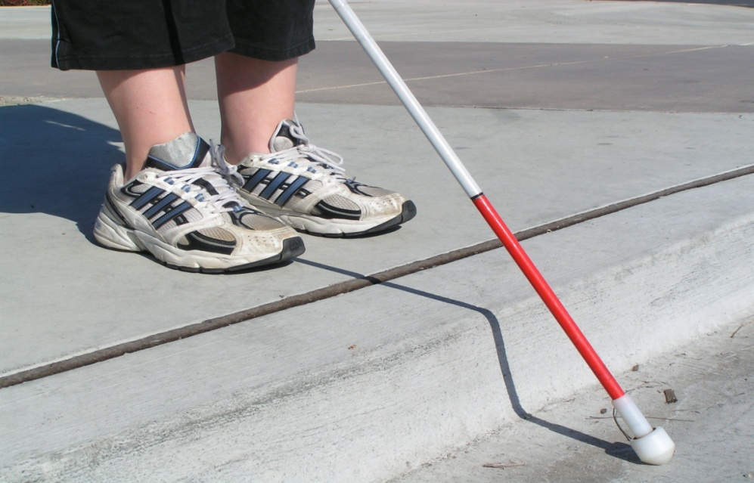
Μαθήματα κινητικότητας και προσανατολισμού: κάθετη ευθυγράμμιση με το κράσπεδο.
(στο Σ. Πολυχρονοπούλου, 2017, σ. 712)

Slide 7
Διαφοροποιημένη διδασκαλία
Ο εκπαιδευτικός μπορεί να διαφοροποιήσει:
Τη διαδικασία της διδασκαλίας.
Το περιεχόμενο του προγράμματος.
Την οργάνωση της τάξης.
Την αξιολόγηση της προόδου του μαθητή.

Slide 8

ΟΠΤΙΚΟΠΟΙΗΜΕΝΟΙ ΣΤΟΧΟΙ για μαθητή με αυτισμό

Slide 9
2. Εκπαιδευτικοί Ειδικής Αγωγής και υποστηρικτικές υπηρεσίες
Εκπαιδευτικοί Ειδικής Αγωγής.
Σχολικοί ψυχολόγοι.
Λογοπεδικοί.
Εργασιοθεραπευτές.
Εκπαιδευτικοί προσανατολισμού & κινητικότητας.
Σχολικοί νοσηλευτές.
Μουσικοθεραπευτές.
Κοινωνικοί λειτουργοί.
Φυσικοθεραπευτές.
Διερμηνείς νοηματικής γλώσσας.

Slide 10
Ειδικοί χώροι-ειδικά όργανα-ειδικό εκπαιδευτικό υλικό
Ειδικές αίθουσες.
Ψηφιακό εκπαιδευτικό υλικό προσβάσιμο από μαθητές τυφλούς ή κωφούς ή με νοητική καθυστέρηση ή με πολυαναπηρία κλπ.
Ομιλούντα βιβλία, ανάγλυφοι χάρτες.
Ακουστικά βαρηκοϊας.
Βιβλία σε γραφή Μπράιγ.

Slide 11
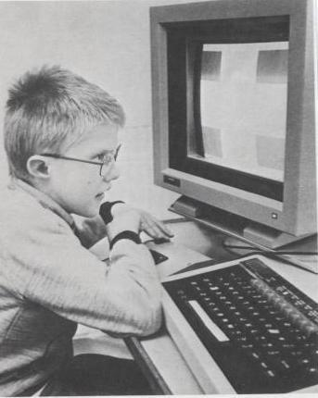
Ανάγνωση μεγεθυμένου κειμένου (στο Σ. Πολυχρονοπούλου, 2017, σ. 723).

Slide 12
Εργονομικός σχεδιασμός εσωτερικού και εξωτερικού χώρου
Αντιολισθητικό δάπεδο.
Ρυθμιζόμενα καθ’ ύψος θρανία και ρυθμιζόμενους πάγκους.
Σήμανση σε μπράιγ.
Κατάλληλες χρωματικές αντιθέσεις και κατάλληλος φωτισμός.
Εγκαταστάσεις αυτόνομης διαβίωσης.

Slide 13
Ειδική Αγωγή: Ορισμός
Eιδικά σχεδιασμένη διδασκαλία που υποστηρίζεται από ειδικά προγράμματα συμπληρωματικών υπηρεσιών και μπορεί να παρέχεται σε κατάλληλα διαρρυθμισμένους κι εξοπλισμένους χώρους για την ικανοποίηση των ειδικών αναγκών του παιδιού.

Slide 14
Σύγχρονη έννοια της εδικής αγωγής
(α) Ειδική αγωγή είναι κάθε τι το επιπλέον ή το εξειδικευμένο που προσφέρεται στο παιδί. Κάθε είδους βοήθεια διαφορετική από αυτή που παρέχεται στα συνηθισμένα παιδιά της ηλικίας του μέσα στο κοινό σχολείο.

Slide 15
Σύγχρονη έννοια της εδικής αγωγής (συνέχεια 2)
(β) Αποτελεί μέρος του όλου εκπαιδευτικού προγράμματος. Δεν αντικαθιστά αναγκαία το εκπαιδευτικό πρόγραμμα του γενικού σχολείου, αλλά το συμπληρώνει, το ενισχύει και το υποστηρίζει.

Slide 16
Σύγχρονη έννοια της εδικής αγωγής (συνέχεια 3)
(γ) Η Ειδική αγωγή μπορεί να παρέχεται για μικρά ή μεγάλα χρονικά διαστήματα καλύπτοντας έτσι όλη ή ορισμένη περίοδο της σχολικής ζωής του παιδιού.

Slide 17
Εκπαιδευτικά και υποστηρικτικά προγράμματα για παιδιά με ε.α. (βλ. κεφάλαιο 8)
1. Μέσα στη γενική τάξη.
Σε ειδικά τμήματα που λειτουργούν μέσα στα σχολεία της Γενικής Εκπ/σης.
Σε ξεχωριστές ειδικές εκπαιδευτικές μονάδες.
Σε μη εκπαιδευτικά ιδρύματα.

Slide 18
1. Μέσα στη γενική τάξη
Δίχως την παροχή ειδικής βοήθειας.
Με συνδιδασκαλία.
Με παράλληλη στήριξη.
Με υποστηρικτική βοήθεια από περιοδεύοντα ειδικό.
Με τη βοήθεια της υποστηρικτικής περιοδεύουσας ομάδας.
Με τη βοήθεια του υποστηρικτή εκπαιδευτικού του σχολείου.

Slide 19
2. Σε ειδικά τμήματα που λειτουργούν μέσα στο γενικό σχολείο
Σε τμήμα ένταξης.
Σε ειδική τάξη.

Slide 20
3. Σε ξεχωριστές ειδικές εκπαιδευτικές μονάδες
Ειδικό ημερήσιο σχολείο στεγαζόμενο σε ανεξάρτητο διδακτήριο.
Ειδικό σχολείο συστεγαζόμενο με γενικό.
Ειδικό σχολείο με οικοτροφείο.

Slide 21
Σε μη εκπαιδευτικά ιδρύματα
Σε σχολεία ή ειδικά τμήματα που λειτουργούν μέσα σε νοσοκομεία και ορθοπεδικές κλινικές.
Σε σχολεία που λειτουργούν μέσα σε ιδρύματα αγωγής ανηλίκων.
Στο σπίτι.

